Slide 1
HAVA OLAYLARI
Nazlı Keser / Akdeniz Üniversitesi – Fen Bilgisi Öğretmenliği Bölümü Öğrencisi

Slide 2
İÇİNDEKİLER
Hava olayının tanımı
Meteoroloji ve Meteorolog kavramlarının açıklanması
Hava tahmininin tanımı ve sağladığı etkiler
Sis
Rüzgar
Yağmur
Kar
Dolu
Kırağı
Hava olaylarını etkileyen etmenler
Kaynaklar

Slide 3
Hava olayının tanımı
Atmosferde meydana gelen yağış, nem, rüzgar, meteoroloji ile ilgili olaylara hava olayı denir.

Slide 4
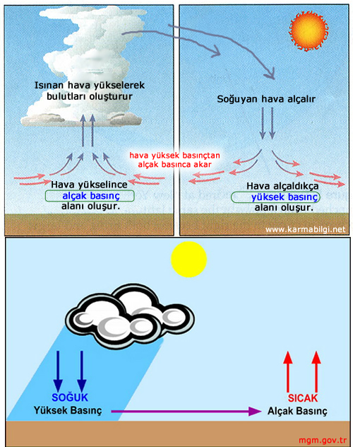
Hava olaylarını etkileyen etmenler
Sıcaklık
Yüksek hava basıncı
Alçak hava basıncı

Slide 5
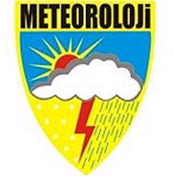
Meteoroloji ve Meteorolog kavramları
Meteoroloji, atmosferde meydana gelen hava olaylarının oluşumunu, gelişimini ve değişimini nedenleri ile inceleyen ve bu hava olaylarının canlılar ve dünya açısından doğuracağı sonuçları araştıran bir bilim dalıdır.
Meteorolog, havanın gelecek gün veya hafta içindeki durumunu birtakım verilere dayanıp yaklaşık olarak ortaya koyan ve bunu haber kanallarına ileten kimsedir.

Slide 6
Hava tahminin tanımı ve sağladığı etkiler
Hava tahmini, çeşitli verilerin analiz edilmesi ile belirli bir hava sahasında "gelecekte" hava durumunun nasıl olacağına dair yapılan çıkarımlardır.
Hava tahmininin sağladığı etkiler;
Ekonomik verimliliğin artması
Ulaşımdaki aksamaların giderilmesi
İnsanların o günkü giyiminin belirlenmesi… vb.

Slide 7
Rüzgar
Yüksek basınç alanlarından alçak basınç alanlarına doğru olan, yatay yönlü hava hareketlerine denir.
Rüzgarların oluşmasının nedeni komşu iki yer arasındaki basınç farkıdır. İki yer arasındaki basınç farkı eşitlenince rüzgar durur.

Slide 8
Yağmur
Havadaki su buharının gerekli ortama ulaştıktan sonra, yoğunlaşarak bulutlardan yeryüzüne su damlacıkları halinde yağan yağış biçimidir.

Slide 9
Kar
Donmuş su buharı parçacıklarından oluşur. Bunlar havadan buz kristalleri ya da kar taneleri biçiminde düşer .

Slide 10
Dolu
Havada su buğusunun birden yoğunlaşıp katılaşmasından oluşan, türlü irilikte, yuvarlak veya düzensiz biçimli saydam buz parçaları durumunda yere hızla düşen bir yağış türüdür.

Slide 11
Sis
Toprakla temas halindeki bir buluttur. Temelde, sisle atmosferin yükseklerindeki bir bulut arasında fark yoktur. Bir bulut toprağa ya da denizin yüzeyine kadar alçaldığında sis diye tanımlanır.

Slide 12
Kırağı
Soğuyan sisteki veya aşırı derecede doygun havadaki su buharı, sıcaklığın sıfırın altına düşmesiyle birlikte buzlaşarak ağaç dallarında veya otsu bitkilerin üzerinde kara benzer oluşumlar meydana getirmesidir.

Slide 13
Aşağıdaki soruları doğru ya da yanlışı işaretleyerek cevaplayalım..
Sıcaklık hava olaylarını etkileyen etmenler arasında yer almaz. (D) (Y)
Hava durumunu araştıran bilim dalına meteorolog denir. (D) (Y)
Büyük bir yanardağ patlaması iklimi değiştirebilir. (D) (Y)
Bulut oluşumu da bir hava olayıdır. (D) (Y)
Atmosferde meydana gelen yağış,nem gibi durumlara hava olayı denir. (D) (Y)

Slide 14
Maalesef yanlış cevap ☹

Slide 15
Doğruuu ☺

Slide 16
Kaynaklar
Hava olayları.Erişim.04.Aralık 2014,http://havaolayi.nedir.com/#ixzz3JuzWq3ws
Hava olayları.Erişim.04.Aralık 2014, http://yagmur.nedir.com/#ixzz3K0PF5MAh
Hava olayları.Erişim.04.Aralık 2014,http://www.turkcebilgi.com/kar-nedir
Hava olayları.Erişim.04.Aralık 2014,http://www.msxlabs.org/forum/x-sozluk/302006-dolu-nedir.html#ixzz3K0TYZiHT

